Slide 1
Lucene

Slide 2
本次要点
概述：什么是全文检索？
学完后能做什么？（Lucene的应用）
全文检索的基本概念
重要的基本概念与Lucene介绍
Lucene使用入门

Slide 3
信息检索的分类
全文检索：拿用户的检索要求与全文中每个单词进行匹配。不用考虑知识、语义上的匹配。
数据检索：这种方式对检索要求、信息系统中的数据都有一定的要求。因此具有较大的局限性。
知识检索：这种检索强调知识、语义上的匹配。

Slide 4
什么是全文检索？
全文检索是指计算机索引程序通过扫描文章中的每一个词，对每一个词建立一个索引，指明该词在文章中出现的次数和位置。当用户查询时，检索程序就根据事先建立的索引进行查找，并将查找的结果反馈给用户的检索方式。
全文检索的方法主要分为按字检索和按词检索两种。按字检索是指对于文章中的每一个字都建立索引，检索时将词分解为字的组合。
对于各种不同的语言而言，字有不同的含义：比如英文中字与词是对等的，而中文中字与词有很大分别。按词检索指对文章中的词，即语义单位建立索引，检索时按词检索，并且可以处理同义项等。英文等西方文字由于按照空白切分词，因此实现上与按字处理类似，添加同义处理也很容易。中文等东方文字则需要切分字词，以达到按词索引的目的，关于这方面的问题，是当前全文检索技术尤其是中文全文检索技术中的难点。

Slide 5
学完后能做什么？
Lucene主要用于做系统内搜索（或叫做站内搜索），即对一个系统内的资源进行搜索。如BBS、BLOG中的文章搜索，网上商店中的商品搜索等。例如Jive、Eclipse等。
Lucene一般不用于检索互联网上的资源的。因为不易获取、管理海量资源（需要涉及到网络蜘蛛）。

Slide 6
全文检索的基本流程
信息采集
信息分析/加工
建立索引库
根据索引检索信息

Slide 7
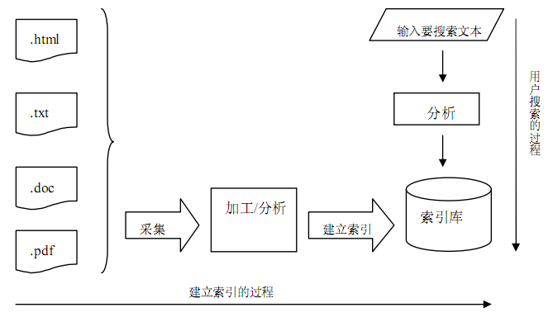
全文检索的流程
当左边的文档改变时，
索引库必须同步更新

Slide 8
反向排序索引
数据库索引能够大大提高查询的速度原理也是一样，类似于通过书的目录来查找信息。对于检索系统来说核心问题是排序。
但数据库索引不是为全文索引设计的，当使用like "%keyword%"时，数据库索引不会起作用的，当使用like查询时，搜索过程又变成类似于一页页翻书的遍历过程了。尤其是需要对多个关键词进行模糊匹配，如like"%keyword1%" and like "%keyword2%" ...其效率也就可想而知了。
建立一个高效检索系统的关键：建立反向索引机制，将数据源（比如多篇文章）顺序存储的同时，建立另一个排好序的关键词列表，用于存储关键词→文章的映射关系，如：[关键词→出现关键词的文章编号，出现次数（甚至包括位置：起始偏移量，结束偏移量等），出现频率]。建立这样的映射关系索引后，全文检索就可把模糊查询变成可以利用索引的精确查询。

Slide 9
全文检索的工作流程
先把要检索的资源在本地建立索引（使用某种特定的结构存储），称为索引库。我们每次搜索都是在本地的索引库中进行。由于索引库是按照一定的结构组织的，所以查询的速度非常快。
所以对于全文检索功能的开发，要做的有两个方面：
A.维护索引库中的数据（保证源数据与索引库的状态一致）。
B.在索引库中进行搜索。

Slide 10
Lucene介绍
Lucene是非常优秀的成熟的开源的免费的纯Java语言的全文索引检索工具包。主页为：http://lucene.apache.org/。
很多应用程序使用Lucene来提供全文检索的功能，如我们经常使用的Eclipse的帮助子系统，就是使用Lucene实现的。（在第一次使用的时候，会有一个进度条，那是在创建索引）。
本文档中所使用的Lucene为4.0的版本。

Slide 11
Lucene与数据库的类比
Lucene的API接口设计的比较通用，输入输出结构有点类似于数据库的表==>记录、列==>字段，所以很多传统的应用的文件、数据库等都可以比较方便的映射到Lucene的存储结构/接口中。
总体上看：可以把Lucene当成一个支持全文索引的数据库系统。

Slide 12
Lucene与数据库类比
Lucene索引库 | 数据库
索引数据源：doc(field1,field2...) doc(field1,field2...) 结果输出Hits： doc(field1,field2...) | 索引数据源：record(field1,field2...) record(field1,field2...) 结果输出ResultSet： record(field1,field2...)
Document：需要进行索引的“单元”。Document由多个字段组成。 | Record：记录。包含多个字段。
Field：字段。 | Field：字段 。
TopDocs：查询结果集，由匹配的Document组成 | ResultSet：查询结果集，由多个Record组成

Slide 13
Lucene使用入门
检索普通文本文件。
为数据库记录建立索引库，通过数据库对应的索引库来检索数据库。
每次发新文章时，索引库同步更新，从而可以建立全文检索。

Slide 14
核心API－构建Document
Field
Document
构造一个Document的代码：
  Document doc = new Document()；
  doc.add(new Field(字段名, 字段值，是否存储、是否分析);
  ..
Document到底需要保存多少个字段，取决于系统的业务需要：到底需要根据哪些方面检索。所有需要检索的方面，都应该添加成Field。

Slide 15
核心API－构建Document
Field
Document
构造一个Document的代码：
  Document doc = new Document()；
  doc.add(new Field(字段名, 字段值，…);
  ..
Document到底需要保存多少个字段，取决于系统的业务需要：到底需要根据哪些方面检索。所有需要检索的方面，都应该添加成Field。

Slide 16
核心API－建立索引
IndexWriter：建立索引库的工具类。它最常用的参数：
  Directory参数：指定索引库的保存位置。
  IndexWriterConfig参数：指定配置信息。

Slide 17
建立索引的详细步骤
(1)创建一个Directory，它用于指定索引库的存储位置。
(2)创建一个Analyzer，它将作为默认的分词器。
(3)创建一个IndexWriterConfig，它用于指定索引的配置信息。
(4)以上面三个参数创建IndexWriter。
(5)创建Document，并向Document添加多个Field。
(6)将上面创建的Document添加到IndexWriter中。
重复(4)(5)，最后提交IndexWriter，并close.

Slide 18
核心API－检索信息
Searcher：代表一次查询。用于进行搜索的工具类。和Hibernate的Criteria有点像。
Query：有点类似于Hibernate的Criterion。它仅仅代表一个查询条件。还有系列XxxQuery子类。
QueryParser：它是用于创建Query的工厂类。
TopDocs：查询的结果。
ScoreDoc：它是对Document的包装。需要通过Searcher.doc(ScoreDoc.doc) 获得Document对象。

Slide 19
检索信息的步骤
(1)创建一个Searcher对象。创建Seacher对象时需指定索引库的位置。
(2)创建一个Query对象
  既可通过new XxxQuery()来创建。
  也可通过QueryParser的parse()方法创建。
(3)调用Searcher的search(query , 10)执行检索，返回TopDocs对象。
(4)遍历TopDocs对象的scoreDocs属性，并用Searcher依次取出它包含的每个Document对象。

